Slide 1






HAPPY HOUSE
SSAFY SEOUL 19 KANGSOOJI JOMINSU

Slide 2


Team
Team Member
#로그인 #회원가입 #보안
소감
#아파트실거래가 검색 #게시판 CRUD #ChatBot
소감

Slide 3

프로젝트 소개
Content
기능 및 구현 내용
기대 효과

Slide 4
프로젝트 소개

Slide 5

프로젝트 소개
부동산 커뮤니티 & 주택 실거래가 검색 서비스
사용자가 찾고자 하는 지역의 아파트 실거래가 정보 검색 기능
해당 지역 아파트의 정보 상세보기( 매매 정보, 위치정보, 거래이력 등) 기능
사용자간 매매 정보, 부동산 관련 정보 공유가 가능한 자유게시판 기능
챗봇을 통한 부동산 및 이용 관련 문의 상시 답변 기능

Slide 6


프로젝트 소개
시장 분석
- Daum 로드뷰와 연계된 지도서비스 제공
- 부동산 중개인의 신뢰도 평점 제공
- 실거주민 리뷰 제공
- 부동산 관련 뉴스 제공
- 집 내부 구조를 360°뷰로 제공
- 주변 편의시설 정보 제공
- 이사 견적 서비스 제공
- 외부 사진 x 금액 전면 표기 x

Slide 7



프로젝트 소개
차별화 전략
1
2
3
자유게시판
이용자간 의견을 나눌 수 있는
자유게시판 기능
챗봇 기능
24시간 자유로운
상담 예약 및 질문가능
실시간 정보 제공
국토교통부 API를 활용한
부동산 실거래가 제공

Slide 8
프로젝트 소개
일정 관리 및 진행상황
분류 | 항목/날짜(일) | 16 | 17 | 18 | 19 | 20 | 21 | 22 | 23 | 24
설계 및 기획 | DB 설계 및 구축 Backend – Frontend 환경 구축
Login / SignUp | 로그인 / 회원가입
Board | 자유 게시판 CRUD / 파일 업로드 및 페이징 기능 추가
Search | 주택 실거래가 검색 / 주택 실거래가 결과데이터 가공
Chatbot | 챗봇 환경 구축 / 챗봇 기능 구현

Slide 9








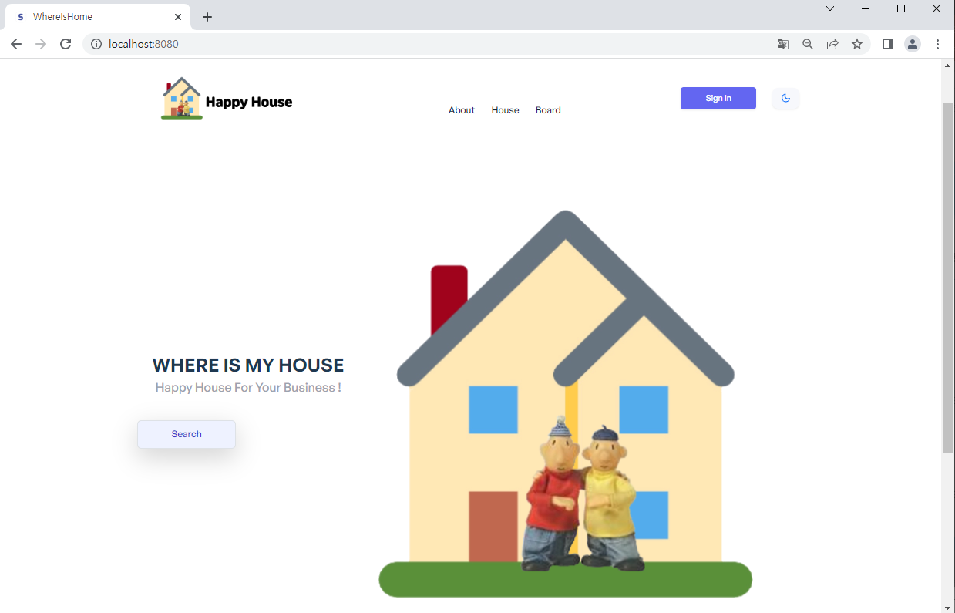



프로젝트 소개
아키텍처 다이어그램
Happy House
OAuth2
FRONT-END
OpenAPI
ssafy_vue
BACK-END
https
DATA BASE

Slide 10
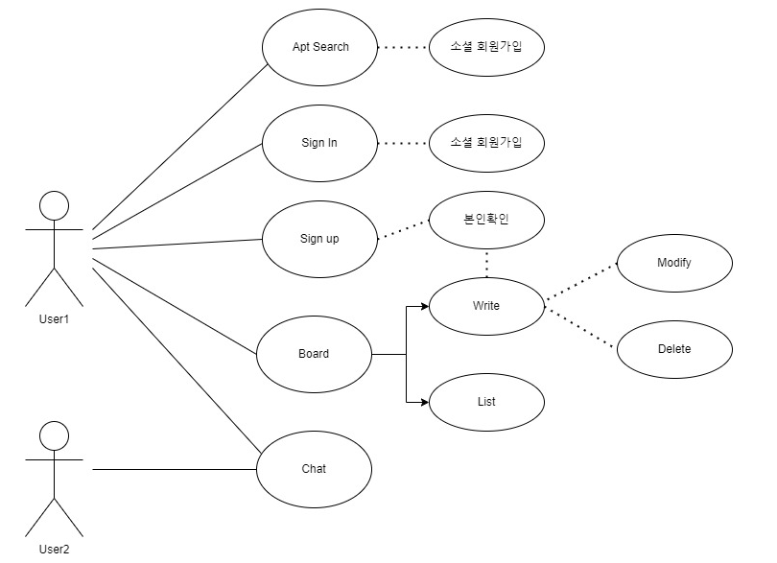
프로젝트 소개
Usecase

Slide 11
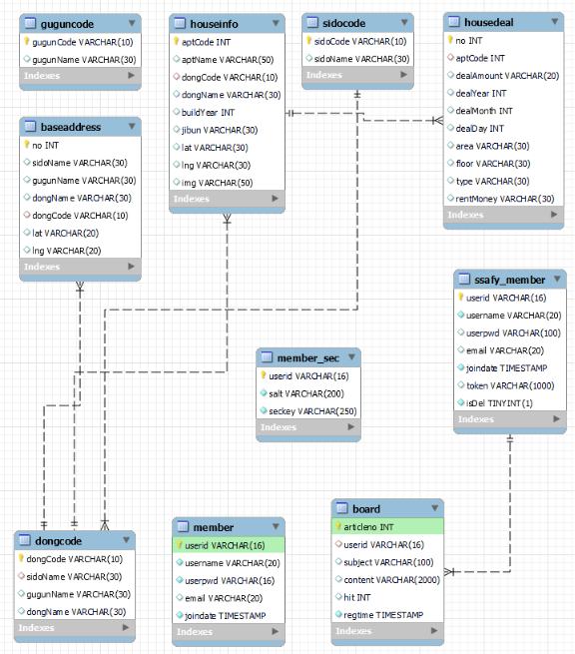
프로젝트 소개
ERD

Slide 12
기능 및 구현 내용

Slide 13
기능적 요구사항

Slide 14
기능 및 구현 내용
로그인 & 회원가입 기능

Slide 15
기능 및 구현 내용
Board : 자유게시판 CRUD 기능

Slide 16
기능 및 구현 내용
House : 아파트 실거래가 검색 및 상세정보 기능

Slide 17
기능 및 구현 내용
ChatBot : 부동산 관련 정보 및 이용 관련 문의 기능

Slide 18
비기능적 요구사항

Slide 19
기능 및 구현 내용
사용자 정보 암호화
비기능적 요구사항
-사용자 정보 암호화
-XSS 보안
-SQL Injection 보안
CSRF
-브루트포스 공격 보안

Slide 20
기대효과

Slide 21
기대효과
챗봇
자유게시판
실거래가 제공
단방향 서비스 경험 개선 서비스이용자 만족도 향상
부동산 관련 온라인 커뮤니티 조성 가능 주택 관련 정보 공유 가능
직관적인 정보 제공 / 효율적

Slide 22
배포 결과 및 시연

Slide 23

THANK YOU!

